Slide 1
Ріст і розвиток рослин

Slide 2
Вступ
На відміну від багатьох тварин, рослини ростуть все життя. Погляньте на старе, майже сухе дерево. Навесні на ньому десь та з'являються молоді пагони, зелені листки і його ріст продовжується.

Slide 3
Ріст
Ріст - це необоротне збільшення розмірів та маси як цілого організму, так і окремих його частин. Ріст рослин зумовлений поділом та ростом клітин. Завдяки цьому утворюються нові тканини та органи.

Slide 4
Ріст
Вищі рослини ростуть на одному місці. За несприятливих умов вони, на відміну від більшості тварин, не можуть залишити місце зростання у пошуках нового. Тому рослинам украй необхідний приріст усіх частин, завдяки чому вони охоплюють якнайбільший життєвий простір.

Slide 5
Твірні тканини
Вищі рослини ростуть за рахунок твірних тканин, клітини яких здатні поділятися. Відповідно до розміщення твірної тканини розрізняють верхівковий та вставний типи росту органів. Верхівковий ріст забезпечують твірні тканини конуса наростання пагона або зон поділу та розтягування кореня. Існують і вставні твірні тканини. Вони розташовані в основі міжвузлів деяких рослин. Наприклад, у злаків (пшениці, кукурудзи, рису) за їхній рахунок видовжуються міжвузля і росте стебло.

Slide 6
Потовщення органів здійснюється за рахунок бічної твірної тканини. Як ви пам'ятаєте, цей тип твірних тканин називають камбієм. Завдяки росту відбуваються і певні рухи рослин.
У житті рослин, як і у житті тварин, спостерігають певні сезонні явища.

Slide 7
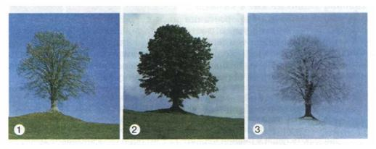
Сезонні явища
Рослина навесні (1), влітку (2), взимку (3)

Slide 8
Ріст
Ріст рослин може бути безперервним або періодичним. За безперервного росту, який притаманний більшості однорічних рослин та багатьом тропічним видам, розміри всього організму або окремих його частин збільшуються постійно.

Slide 9
Ріст
Періодичне припинення росту в тропічних рослин зумовлене настанням посушливого сезону. На більшості територій земної кулі постійно змінюються сезони року - весна, літо, осінь, зима. Тому ріст багаторічних рослин помірних широт характеризується періодичністю: взимку ріст рослин припиняється, а навесні поновлюється.
Отже, за умов періодичного росту періоди інтенсивного росту чергуються з періодами спокою.

Slide 10
Період спокою
Спокій у рослин - це пристосування до переживання несприятливих умов (зимових холодів, літніх посух), коли процеси життєдіяльності майже припиняються. В стані спокою може перебувати як уся рослина, так і її окремі органи (сплячі бруньки, бульби, кореневища, насіння). Особливо важливе значення має перехід до стану спокою бруньок і насіння.

Slide 11
Період спокою
Сигналом до глибокого спокою і припинення ростових процесів у рослин холодного та помірного кліматів є вкорочення тривалості світлової частини дня та зниження температури. Для рослин південного походження (бузок, вишня) навіть зниження нічних температур є сигналом для переходу до стану спокою. Цей сигнал у рослин сприймають листки, а за їхньої відсутності - бруньки.

Slide 12
Фотоперіодизм
Зміни тривалості світлового періоду доби впливають, зокрема, на швидкість та терміни росту й цвітіння рослини, листопаду. Реакцію рослин на зміну тривалості дня та ночі називають фотоперіодизмом. Навесні збільшення тривалості дня для рослин є сигналом до розпускання листків, цвітіння і плодоношення. Зміну тривалості світлового періоду доби сприймають листки. В них утворюються речовини, що зумовлюють розвиток квіткових бруньок.

Slide 13
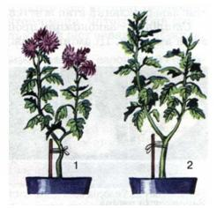
Рослини, що зростали
за умов вкороченого (1) і подовженого (2) світлового дня

Slide 14
Розвиток
Розвиток - це якісні зміни, які послідовно відбуваються в організмі та його окремих частинах упродовж життя. Прикладом розвитку є утворення квітки. Окремі її частини також ростуть, але в цілому її поява - новий якісний стан усього рослинного організму. Тому цвітіння - показник певного етапу розвитку.

Slide 15
Етапи розвитку
Розвиток рослин відбувається у кілька послідовних етапів. Насамперед у квіткових рослин виділяють зародковий та післязародковий періоди розвитку. Зародковий період бере початок від запліднення яйцеклітини та триває до моменту проростання насінини. А після проростання настає
післязародковий період. Він охоплює етапи паростка, молодості, зрілості та старіння.

Slide 16
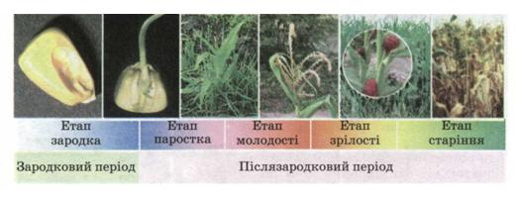
Етапи розвитку рослини

Slide 17
Етап паростка, молодості
Етап паростка триває від моменту проростання до формування перших зелених листків. У цей час паросток живиться за рахунок запасних поживних речовин насінини. Етап молодості -період життя від появи перших зелених листків до цвітіння. У цей час рослина посилено росте і формуються всі її вегетативні органи. Молода рослина, на відміну від паростка, живиться завдяки фотосинтезу.

Slide 18
Етап молодості
Подальший розвиток одно-, дво- та багаторічних рослин відбувається по-різному . Однорічні рослини (наприклад, кріп, горох, огірки) впродовж року повністю закінчують ріст, квітнуть, утворюють плоди та насіння і відмирають. Тривалість їхньої молодості незначна: вже через 30-40 днів після проростання вони утворюють квітки та незабаром плодоносять.

Slide 19
Етап молодості
У дворічних рослин (наприклад, у капусти, моркви) протягом першого року життя розвиваються лише корені та пагони з листками. А на другий рік вони утворюють квітки, плоди та насіння, після цього відмирають.
Багаторічні трави часто можуть цвісти та плодоносити впродовж декількох років, однак усі їхні надземні частини відмирають щорічно (як-от у конвалії, пирію, хрону).

Slide 20
Етап молодості
Дерева і кущі (яблуня, дуб, аґрус, ліщина, смородина) сягають своїх найбільших розмірів через десятки років. Перше цвітіння і плодоношення у них настає лише через кілька років (інколи - через рік після проростання). Плодоносять такі рослини впродовж багатьох років.

Slide 21
Етап зрілості
Етап зрілості триває від часу першого цвітіння до втрати здатності утворювати насіння та плоди. З часом навіть рослини з великою тривалістю життя припиняють утворення генеративних органів. Мабуть, ви помічали, як старі плодові дерева поступово все рідше цвітуть, перестають плодоносити. Нові пагони на них майже не утворюються, старі засихають і відпадають.

Slide 22
Етап старіння
У стовбурах старих дерев часто утворюються отвори - дупла, вони підгнивають і відмирають. Настає завершальний етап життєвого циклу рослин - старіння.
Старіння - закономірні процеси розвитку рослин, пов'язані з віковими змінами. Ці зміни обмежують пристосувальні можливості рослин і поступово зумовлюють їхнє відмирання. Цей етап триває від останнього плодоношення до загибелі організму.

Slide 23
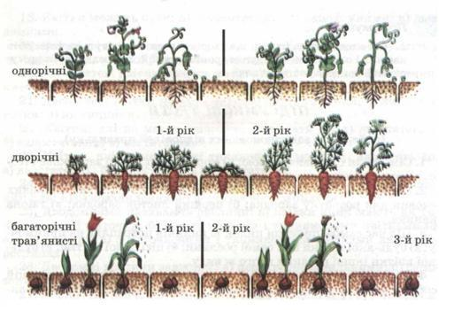
Розвиток одно-, дво- та багаторічних рослин

Slide 24
Висновок
Усі перетворення, що відбуваються в організмі від його зародження до відмирання, називають індивідуальним розвитком.
Отже, як ми вже згадували, організм квіткових рослин є цілісною системою, в якій ріст і розвиток різних його органів взаємоузгоджені.

Slide 25
Висновок
На ці процеси впливають не лише зовнішні чинники, як-от різноманітні чинники довкілля, а й внутрішні. Ріст і розвиток рослин регулюють особливі біологічно активні речовини, які виробляються в самій рослині, - фітогормони. Фітогормони рухаються по рослині, прискорюючи або гальмуючи ріст певних її ділянок.

Slide 26
Джерела
М.М. Мусієнко, П.С. Славний, П.Г. Балан, Біологія, 7 клас
http://teachua.com

